Slide 1

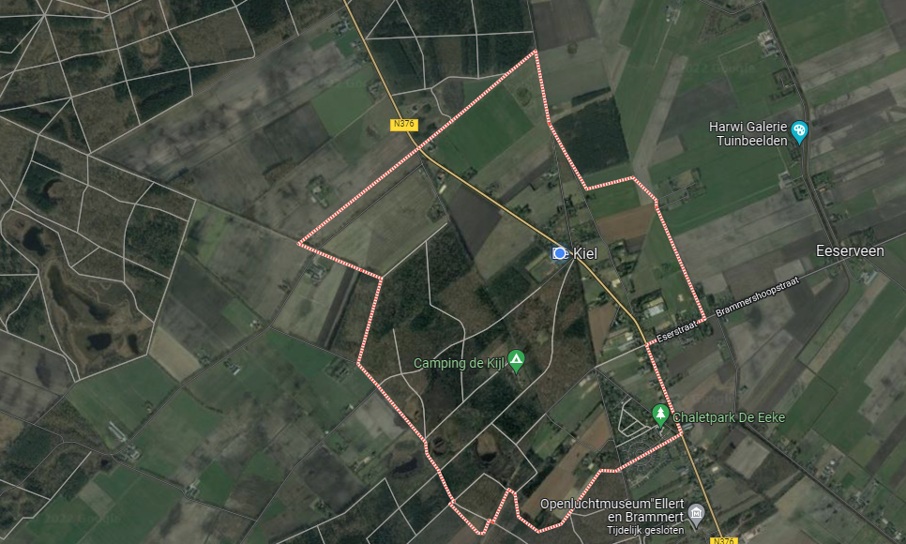
Energie coöperatie De Kiel
Doel
Waarom
Hoe werkt het
Vragen en antwoorden

Slide 2
Energie coöperatie De Kiel
Doel
Lokaal bevorderen van duurzame energie opwekking en deze betaalbaar lokaal te leveren.
Het bevorderen van energie besparing en verduurzamen.
Opbrengsten ten goede laten komen aan lokale initiatieven en de deelnemers.

Slide 3
Energie coöperatie De Kiel
Waarom
Gezamenlijk sta je sterker.
Als energie coöperatie gelden andere regels voor opwekken en gebruik van het elektriciteit en gas netwerk. (energie leverancier)
Gezamenlijke Inkoop van bijv. PV panelen.
Verschillende stimuleringen en subsidie regelingen voor energie coöperaties.
Coöperatie interessante partij voor binnenhalen middelen voor investeringen.
Optimaliseren van lokale initiatieven en mogelijkheden.
Resultaten / winsten worden lokaal ingezet
De wens om zelf te bepalen waar energie vandaan komt en daarbij onafhankelijk te zijn van een (commerciële) leverancier.

Slide 4
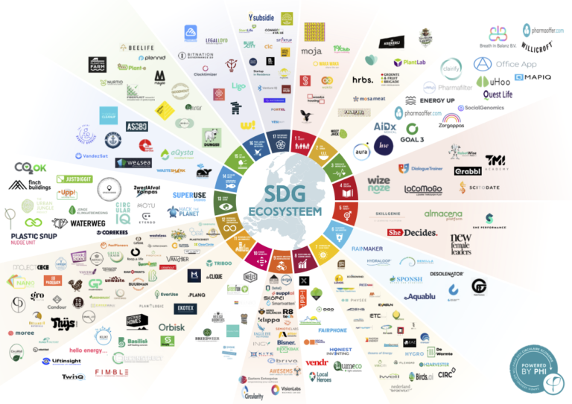
Energie coöperatie De Kiel
667 lokale energie coöperaties IN Nederland( 01-22)

Slide 5
Energie coöperatie De Kiel
Hoe werkt het (in het kort)
Definiëren project initiatief (en).
Bijvoorbeeld PV op beschikbare daken
Of PV op beschikbare grote oppervlak voor PV.
Of anders Biogas, warmte opwekken, warmte net, wind turbine etc.
Uitwerking plan / initiatief.
  Bestuur samenstellen
    Initieel zijn dit vrijwilligers. Veel vrije tijd in zitten.
    Bij omzet kan dit uitgroeien tot een betaalde functies.
  Opstellen statuten
  Is er voldoende deelname. (er is geen verplichting om mee te doen maar hoe meer leden des te breder het initiatief gedragen wordt. )
  Oprichting coöperatie Notaris, KVK etc. (minimaal 2 personen nodig)
  Aan de slag
  Er zijn inmiddels rond de 667 lokale energie coöperaties ( 01-22) Veel ervaring wordt gedeeld.

Slide 6
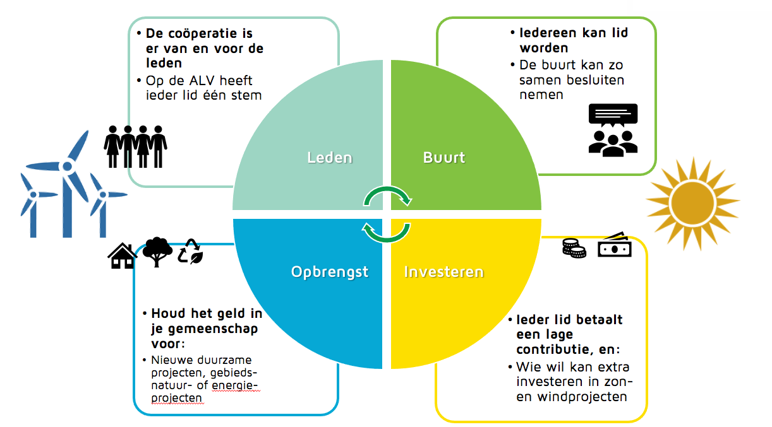
Energie coöperatie De Kiel
Hoe werkt het
Waarom
Hoe werkt het
Wat als

Slide 7
Energie coöperatie De Kiel
Vragen en antwoorden
Je werkt gezamenlijk bij elke beslissing overleg.
Alle winst wordt gedeeld met de leden. Maar kan ook gebruikt worden voor nieuwe initiatieven.
Alles goed vastleggen in de statuten en beleidsuitvoering.
Iedere verandering hierin alleen bij stemming alle leden.
Het kost tijd
Jaarlijkse rapportage verplichting
Er moet belasting worden betaald
Als de energie prijzen zakken zal de omzet / winst afnemen.
Coöperatie werkt met door overheid vastgestelde tarieven.
Overheid stimuleert deze vorm van samenwerking.
Coöperatie kan wel sneller aanpassingen doorvoeren voor de leden.
Leden kunnen niet privé aansprakelijk worden gesteld in gevallen dat het niet goed gaat.
Risico is de inleg of investering.

Slide 8
Energie coöperatie De Kiel
Risico’s
Bij goed beleid wat onder controle staat bij de leden minimaal.
Statuten
1. Uitgesloten aansprakelijkheid UA
De leden zijn niet aansprakelijk voor tekorten of schulden
Maximaal de inleg van de leden
2. Beperkt aansprakelijk BA
De leden zijn aansprakelijk tot maximaal in de statuten vastgelegd bedrag
3. Wettelijk aansprakelijk WA
De leden zijn elk voor een gelijk deel aansprakelijk
Persoonlijk niet behalve als er sprake is van onbehoorlijk bestuur.
Politiek
Veranderen van regels

Slide 9
Energie coöperatie De Kiel
Winst
2 delen
1. Winst van de coöperatie zelf
2. Winst die toe te schrijven is aan de inbreng van leden.
Belastingen
Winst coöperatie onder vennootschap belasting (VPB)
Winst uitgekeerd aan leden valt onder inkomsten belasting
Is weer afhankelijk van je eigen situatie
Advies
Iemand met financiële / belasting kennis in de organisatie of verbonden aan de organisatie.

Slide 10

Energie coöperatie De Kiel
Tot slot
Deze informatie over energie coöperaties is op hoofdlijnen gemaakt.
Gezamenlijke initiatieven op buurt/ wijk / dorp niveaus worden vanuit overheidswege goed gefaciliteerd. Er is geen verplichting voor deelname.
Er zijn ook mogelijkheden tot het aansluiten bij andere initiatieven zoals Schoonoord.
Doel is wel om zo breed mogelijk lokaal voor iedereen een positieve bijdrage te kunnen leveren.
Wij zoeken mensen die dit initiatief zien zitten en ideeën hebben op energie gebied. Lokaal energie opwekken, en gebruiken.
Dit op haalbaarheid checken voor een eigen energie coöperatie of aansluiten bij bijvoorbeeld Schoonoord.

